Slide 1
Richard Wolfson
ΘΕΜΕΛΙΩΔΗΣ ΠΑΝΕΠΙΣΤΗΜΙΑΚΗ ΦΥΣΙΚΗ

Slide 2
Κεφάλαιο 6: Ενέργεια, έργο και ισχύς

Slide 3
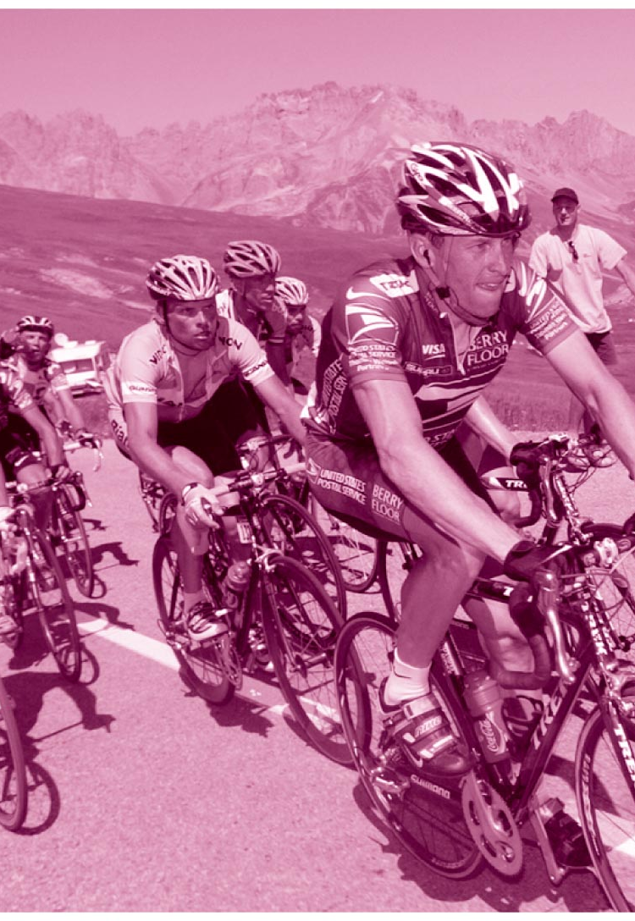
Τι μαθαίνετε
Την έννοια της ενέργειας
Πώς να υπολογίζετε το έργο
Από μια σταθερή δύναμη
Από μια δύναμη που μεταβάλλεται με τη θέση
Την έννοια της κινητικής ενέργειας
Το θεώρημα έργου-ενέργειας
Την ισχύ και τη σχέση της με την ενέργεια

Slide 4
Ενέργεια
Παρότι μιλάμε για παραγωγή και κατανάλωση ενέργειας, στην πραγματικότητα η ενέργεια διατηρείται
Αυτό σημαίνει ότι η ενέργεια μπορεί να ρέει μέσα ή έξω από ένα σύστημα ή να αλλάζει μορφή, αλλά δεν μπορεί να δημιουργηθεί ή να καταστραφεί
Η ενέργεια διακρίνεται σε:
Κινητική ενέργεια (ενέργεια της κίνησης)
Δυναμική ενέργεια (ενέργεια θέσης ή διαμόρφωσης)
Εσωτερική ενέργεια (ενέργεια τυχαίων κινήσεων ή διαμόρφωσης σε μοριακό επίπεδο)

Slide 5
Έργο: Μέτρο της δύναμης που επί την απόσταση
Για ένα σώμα που κινείται σε μία διάσταση, το έργο W που παράγεται στο σώμα από μια σταθερά εφαρμοζόμενη δύναμη είναι
όπου η συνιστώσα της δύναμης στην κατεύθυνση της κίνησης του σώματος και Δx η μετατόπισή του
Η μονάδα SI του έργου είναι το joule (J): 1 J = 1 newton x meter (N·m)

Slide 6
Το έργο μπορεί να είναι θετικό ή αρνητικό
Το έργο είναι θετικό αν η δύναμη έχει μια συνιστώσα στην ίδια κατεύθυνση με την κίνηση
Το έργο είναι αρνητικό αν η δύναμη έχει μια συνιστώσα σε κατεύθυνση αντίθετη με την κίνηση
Το έργο είναι μηδενικό αν η δύναμη είναι κάθετη προς την κίνηση

Slide 7
Το εσωτερικό (ή βαθμωτό) γινόμενο
Το έργο καθορίζεται εύκολα με τη χρήση του εσωτερικού (ή βαθμωτού) γινομένου, ενός τρόπου συνδυασμού δύο διανυσμάτων για την παραγωγή ενός βαθμωτού που εξαρτάται από τα μέτρα των διανυσμάτων και τη μεταξύ τους γωνία
Το εσωτερικό γινόμενο δύο διανυσμάτων και ορίζεται ως
όπου A και B τα μέτρα των διανυσμάτων και θ η μεταξύ τους γωνία
Με τα διανύσματα με μορφή μοναδιαίων διανυσμάτων, και το εσωτερικό γινόμενο μπορεί να γραφεί ως
Το έργο είναι το εσωτερικό γινόμενο της δύναμης με τη μετατόπιση:

Slide 8
Έργο από δυνάμεις που μεταβάλλονται
Όταν μια δύναμη μεταβάλλεται ανάλογα με τη θέση, η ολοκλήρωση είναι απαραίτητη για να υπολογίσουμε το έργο που παράγεται
Γεωμετρικά, το έργο είναι το εμβαδόν της περιοχής κάτω από τη γραφική παράσταση δύναμης-θέσης

Slide 9
Ολοκλήρωση
Το ορισμένο ολοκλήρωμα είναι το αποτέλεσμα της διαδικασίας του ορίου, στο πλαίσιο της οποίας η περιοχή διαμερίζεται σε μικρότερα τμήματα
Το έργο ως ολοκλήρωμα της δύναμης F ως προς τη θέση x γράφεται
Η ολοκλήρωση είναι η αντίστροφη διαδικασία της παραγώγισης, έτσι τα ολοκληρώματα των απλών συναρτήσεων υπολογίζονται εύκολα. Για τις δυνάμεις του x, το ολοκλήρωμα γίνεται

Slide 10
Έργο σε τεντωμένο ελατήριο
Ένα ελατήριο δέχεται δύναμη F_{s} = –kx.
Ο παράγοντας που τεντώνει ένα ελατήριο δέχεται δύναμη F = +kx και το έργο που παράγει είναι
Σε αυτή την περίπτωση, το έργο είναι το εμβαδόν της περιοχής κάτω από την καμπύλη δύναμης-απόστασης

Slide 11
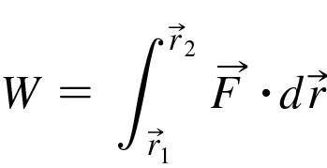
Μεταβαλλόμενη δύναμη σε πολλές διαστάσεις
Συχνά, ένα σώμα που κινείται σε τυχαία διαδρομή δέχεται μια δύναμη της οποίας το μέτρο και η κατεύθυνση σε σχέση με τη διαδρομή μπορεί να μεταβάλλεται με τη θέση
Σε αυτή την περίπτωση το ολοκλήρωμα του έργου γίνεται ένα επικαμπύλιο ολοκλήρωμα, το όριο του αθροίσματος των εσωτερικών γινομένων των πολύ μικρών μετατοπίσεων με τη δύναμη σε κάθε σημείο
Τα επικαμπύλια ολοκληρώματα πρέπει να υπολογίζονται σε μια συγκεκριμένη διαδρομή που συνδέει τα όρια της ολοκλήρωσης

Slide 12
Έργο που παράγεται κόντρα στη βαρύτητα
Το έργο που παράγεται από έναν παράγοντα που σηκώνει ένα σώμα μάζας m κόντρα στη βαρύτητα εξαρτάται μόνο από την κάθετη απόσταση h:
W = mgh
Το έργο είναι θετικό αν το σώμα ανυψώνεται και αρνητικό αν χαμηλώνει
Το έργο είναι ανεξάρτητο από τη συγκεκριμένη διαδρομή που ακολουθείται για να σημειωθεί μια δεδομένη κάθετη μετατόπιση

Slide 13
Έργο και ολικό έργο
Το έργο που εσείς παράγετε όταν μετακινείτε ένα σώμα αφορά μόνο τη δύναμη που εσείς ασκείτε:
Ωστόσο, μπορεί να υπάρχουν και άλλες δυνάμεις που δρουν στο σώμα
Ολικό έργο είναι το έργο που παράγεται από όλες τις δυνάμεις που επενεργούν – δηλαδή, το έργο που παράγεται από την ολική δύναμη
Παράδειγμα:
Όταν σηκώνετε ένα σώμα με σταθερή ταχύτητα, παράγετε έργο mgh.
Αλλά η βαρύτητα, που δρα προς τα κάτω, παράγει έργο –mgh
Επομένως, το ολικό έργο σε αυτή την περίπτωση είναι μηδέν

Slide 14
Θεώρημα έργου-ενέργειας
Εφαρμόζοντας τον δεύτερο νόμο του Νεύτωνα στο ολικό έργο που παράγεται σε ένα σώμα οδηγούμαστε στο θεώρημα έργου-ενέργειας:
Υπολογίζοντας το τελευταίο ολοκλήρωμα μεταξύ αρχικής και τελικής ταχύτητας v₁ και v_{2,} έχουμε
Επομένως, η ποσότητα μεταβάλλεται μόνο όταν ένα ολικό έργο παράγεται σε ένα σώμα και η μεταβολή αυτής της ποσότητας ισούται με το ολικό έργο

Slide 15
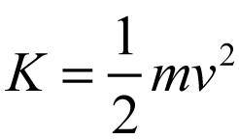
Θεώρημα έργου-κινητικής ενέργειας
Η κινητική ενέργεια είναι μια μορφή ενέργειας που σχετίζεται με την κίνηση
Η κινητική ενέργεια K ενός σώματος μάζας m το οποίο κινείται με ταχύτητα v είναι
Σύμφωνα με το θεώρημα έργου-κινητικής ενέργειας η μεταβολή στην κινητική ενέργεια ενός σώματος ισούται με το ολικό έργο που παράγεται στο σώμα:

Slide 16
Παράδειγμα: Ζώνη προσπέρασης
Ένα αυτοκίνητο 1400 kg επιταχύνει από 70 σε 95 km/h. (α) Πόσο έργο παράγεται στο αυτοκίνητο; (β) Αν το αυτοκίνητο φρενάρει μέχρι να σταματήσει, πόσο έργο έχει παραχθεί σε αυτό;
(α) Μετατρέπουμε τις ταχύτητες: 70 km/h = 19,4 m/s και 95 km/h = 26,4 m/s.
(β) Σε αυτή την περίπτωση έχουμε

Slide 17
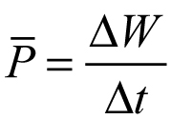
Ισχύς και ενέργεια
Ισχύς είναι ο ρυθμός με τον οποίο παράγεται το έργο. Αν το έργο ∆W παράγεται σε χρόνο ∆t, τότε η μέση ισχύς σε αυτό το χρονικό διάστημα είναι
Όταν ο ρυθμός μεταβάλλεται με τον χρόνο, η στιγμιαία ισχύς είναι
Η ισχύς μετριέται σε watt (W), με 1 W = 1 J/s
Το ολικό έργο ή ενέργεια προκύπτει από την ισχύ πολλαπλασιάζοντας (για σταθερή ισχύ) ή ολοκληρώνοντας (για μη σταθερή ισχύ):
(μέση ισχύς)

Slide 18
Ισχύς και ταχύτητα
Όταν μια δύναμη δρα σε ένα σώμα που υφίσταται μια απειροελάχιστη μετατόπιση παράγει έργο
Επομένως, αν αυτή η μετατόπιση σημειωθεί σε χρόνο dt, η ισχύς που παράγεται από τη δύναμη είναι

Slide 19
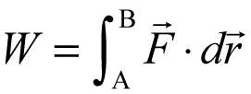
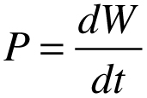
Σύνοψη
Το έργο σχετίζεται με την έννοια της δύναμης που εφαρμόζεται από απόσταση:
Σταθερή δύναμη, σε μία διάσταση: W = F_{x}∆x
Μη σταθερή δύναμη, σε μία διάσταση:
Γενικά:
Το θεώρημα έργου-ενέργειας συνδέει το ολικό έργο που παράγεται σε ένα σώμα με τη μεταβολή της κινητικής του ενέργειας, :
∆K = W
Ισχύς είναι ο ρυθμός παραγωγής έργου ή ο ρυθμός παραγωγής ή χρήσης ενέργειας:

Slide 20
Απαγορεύεται η αναδημοσίευση ή αναπαραγωγή του παρόντος έργου με οποιονδήποτε τρόπο χωρίς γραπτή άδεια του εκδότη, σύμφωνα με το Ν. 2121/1993 και τη Διεθνή Σύμβαση της Βέρνης
(που έχει κυρωθεί με τον Ν. 100/1975)

